Slide 1
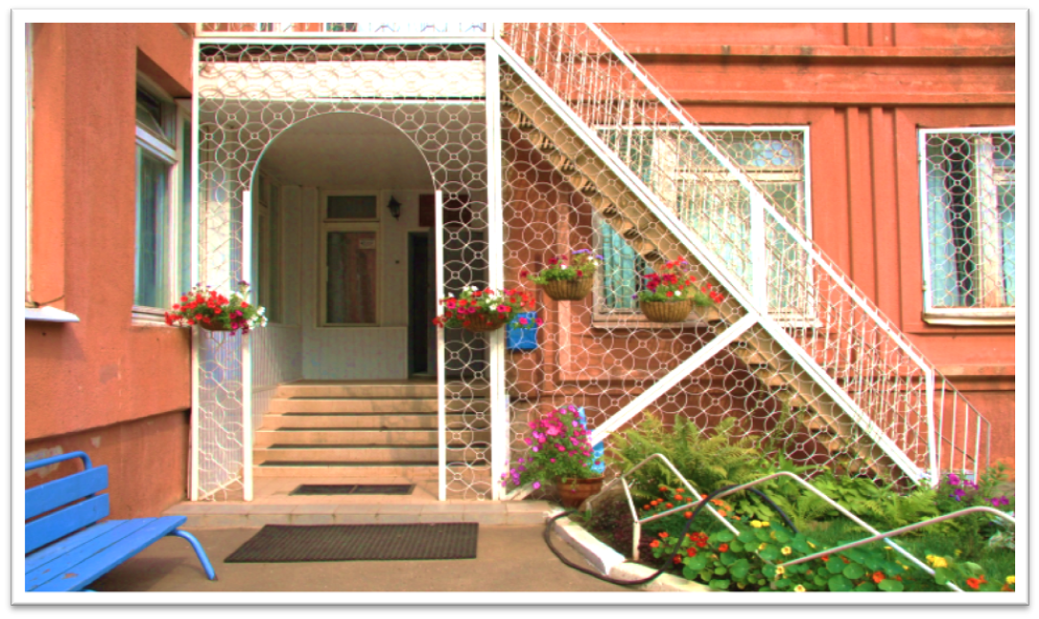
Муниципальное общеобразовательное учреждение «Начальная школа – детский сад №115»
город Ярославль директор
Зеленцова
Наталья Николаевна

Slide 2
Мастер класс для педагогов дошкольных организаций МСО города Ярославля
Достижение целевых ориентиров
на занятиях по музыкальному
развитию детей раннего возраста
Начальная школа – детский сад №115
25 апреля 2019 год

Slide 3
«Музыкальное воспитание - это не воспитание музыканта, а, прежде всего, воспитание человека.»
«Умение слушать и понимать музыку - один из элементарных признаков эстетической культуры,
без этого невозможно представить полноценного воспитания.»
Сухомлинский В. А.
советский педагог-новатор,
детский писатель.

Slide 4
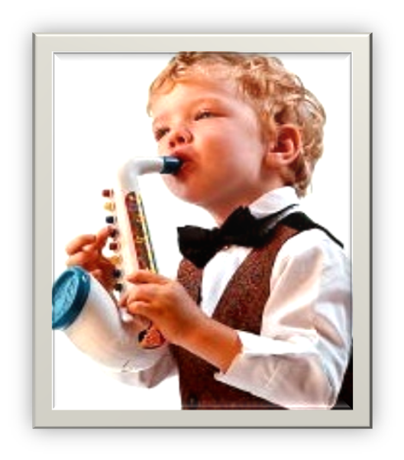
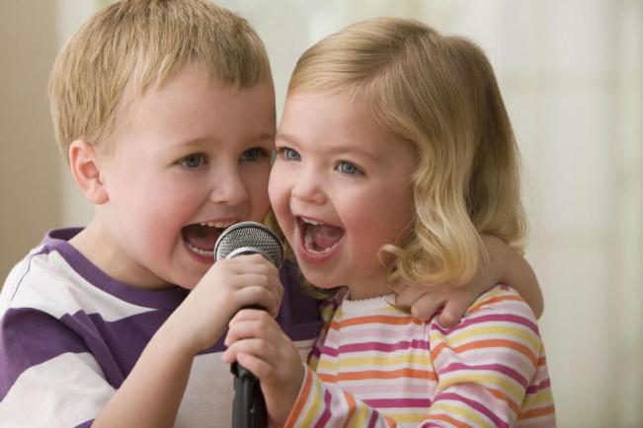
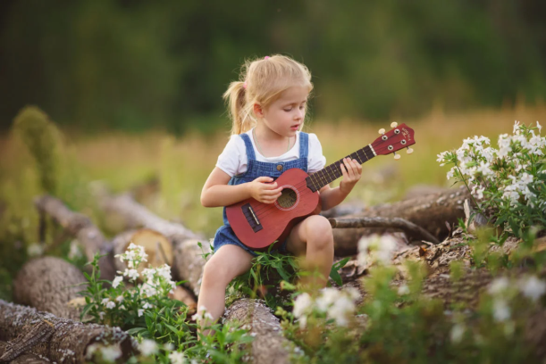
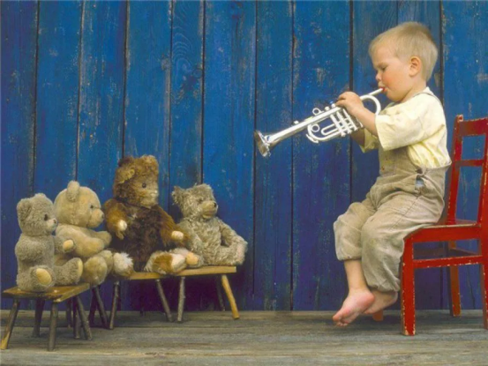
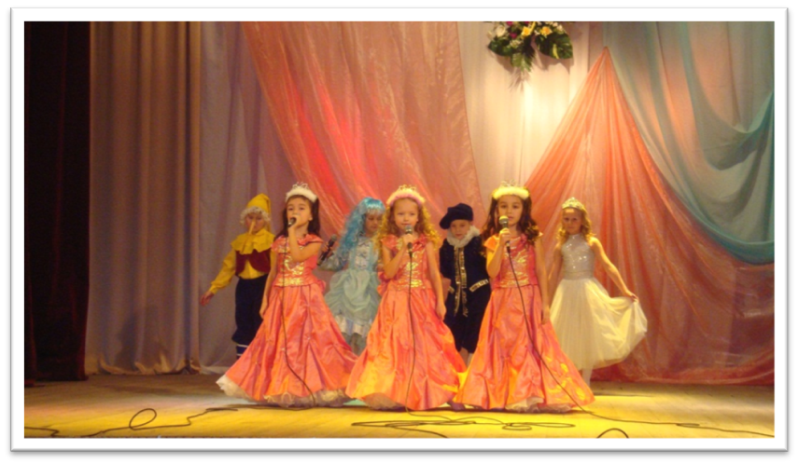
ФОТО

Slide 5
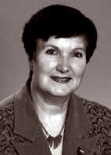
Еремеева Валентина Дмитриевна
кандидат биологических наук, профессор, зав. кафедрой нейропсихологии Института образования взрослых РАО
Специалист в области нейропсихологии

Slide 6
Нейропсихологический аспект гендерного подхода к обучению
Правое полушарие
Левое полушарие
Образность
Целостность
Пространство
Интуиция
Рацио
Логика
Алгоритм
Классификация
Обучая левое полушарие,
Вы обучаете только левое полушарие.
Обучая правое полушарие,
Вы обучаете весь мозг!
И.Соньер

Slide 7
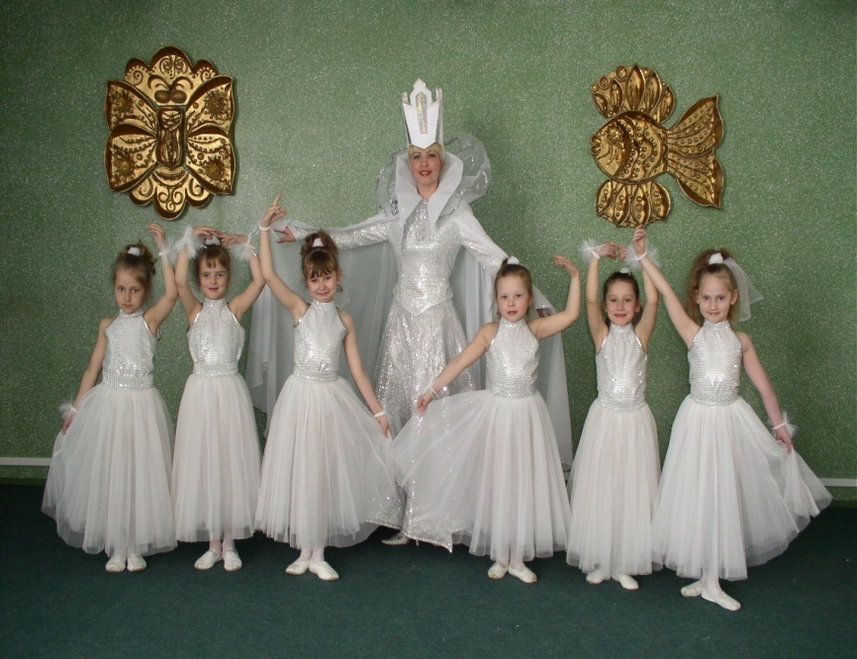
Художественно-эстетическое направление
Музыкальное искусство
Изобразительное искусство
Танцевальное искусство
Театральное искусство
Английский язык
Компьютерная графика
Этика
Мюзикл «Снежная королева»

Slide 8
«Об утверждении Федеральных государственных образовательных стандартов дошкольного образования»
к структуре основной образовательной программы дошкольного образования и её объёму;
к условиям реализации основной образовательной программы ДО;
к результатам освоения основной образовательной программы ДО.

Slide 9
Требование к результатам освоения ООП
Целевые ориентиры ДО –
социально-нормативные возрастные характеристики
(социальные и психологические характеристики)
возможных достижений ребёнка на этапе завершения уровня ДО.

Slide 10
Целевые
ориентиры
младенческого и раннего возраста
на этапе завершения ДО

Slide 11
Целевые ориентиры -избранная, основная цель приложения усилий; -направления движения по достижению цели; -руководящие принципы, определяющие движение к цели.

Slide 12
Целевые ориентиры образования в младенческом и раннем возрасте
ребенок интересуется окружающими предметами и активно действует с ними; эмоционально вовлечен в действия с игрушками и другими предметами, стремится проявлять настойчивость в достижении результата своих действий;
использует специфические, культурно фиксированные предметные действия, знает назначение бытовых предметов (ложки, расчески, карандаша и пр.) и умеет пользоваться ими. Владеет простейшими навыками самообслуживания; стремится проявлять самостоятельность в бытовом и игровом поведении;
владеет активной речью, включенной в общение; может обращаться с вопросами и просьбами, понимает речь взрослых; знает названия окружающих предметов и игрушек;
стремится к общению со взрослыми и активно подражает им в движениях и действиях; появляются игры, в которых ребенок воспроизводит действия взрослого;
проявляет интерес к сверстникам; наблюдает за их действиями и подражает им;
проявляет интерес к стихам, песням и сказкам, рассматриванию картинки, стремится двигаться под музыку; эмоционально откликается на различные произведения культуры и искусства;
у ребенка развита крупная моторика, он стремится осваивать различные виды движения (бег, лазанье, перешагивание и пр.).

Slide 13
Целевые ориентиры образования в младенческом и раннем возрасте
ребенок интересуется окружающими предметами и активно действует с ними; эмоционально вовлечен в действия с игрушками и другими предметами, стремится проявлять настойчивость в достижении результата своих действий;
использует специфические, культурно фиксированные предметные действия, знает назначение бытовых предметов (ложки, расчески, карандаша и пр.) и умеет пользоваться ими. Владеет простейшими навыками самообслуживания; стремится проявлять самостоятельность в бытовом и игровом поведении;
владеет активной речью, включенной в общение; может обращаться с вопросами и просьбами, понимает речь взрослых; знает названия окружающих предметов и игрушек;
стремится к общению со взрослыми и активно подражает им в движениях и действиях; появляются игры, в которых ребенок воспроизводит действия взрослого;
проявляет интерес к сверстникам; наблюдает за их действиями и подражает им;
проявляет интерес к стихам, песням и сказкам, рассматриванию картинки, стремится двигаться под музыку; эмоционально откликается на различные произведения культуры и искусства;
у ребенка развита крупная моторика, он стремится осваивать различные виды движения (бег, лазанье, перешагивание и пр.).

Slide 14
Образовательные области (обновление)
ФГТ | ФГОС ДО
Физическая культура Здоровье Безопасность Социализация Труд Познание Коммуникация Чтение художественной литературы Художественное творчество Музыка | Социально-коммуникативное развитие Познавательное развитие Речевое развитие Художественно-эстетическое развитие Физическое развитие

Slide 15
Изменение и обновление организации детской деятельности
Подходы к построению ОП
 | ФГОС ДО
Знаниевый подход | Деятельностный подход
Дисциплинарный | Гуманистический
Групповой | Индивидуальный
«самоопределение»,
«самореализация»,
«готовность к саморазвитию»,
«общеучебные умения»,
«деятельностные способности»

Slide 16
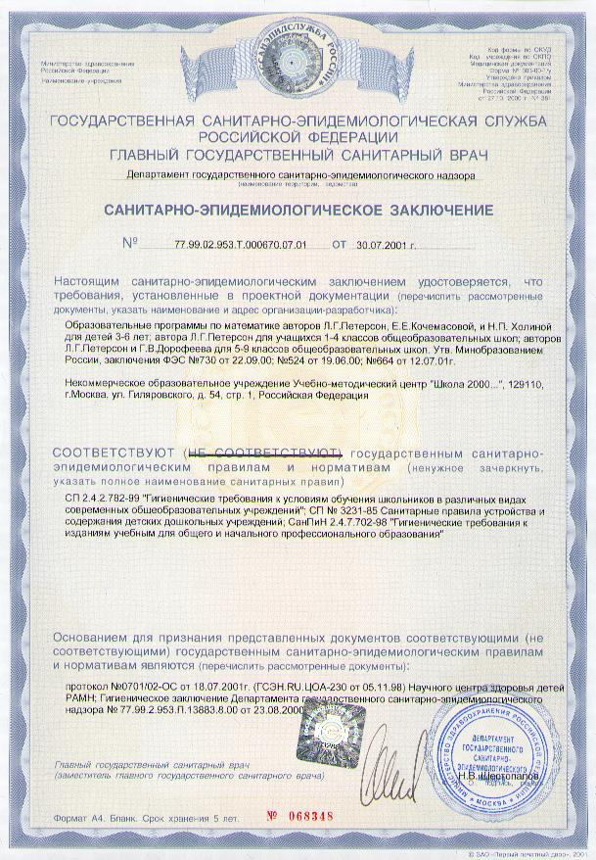
По заключению государственной СЭС РФ технология «Школа 2000...» признана здоровьесберегающей Отмечена Премией Президента РФ в области образования за 2002 год

Slide 17
Рефлексивная самоорганизация

Slide 18
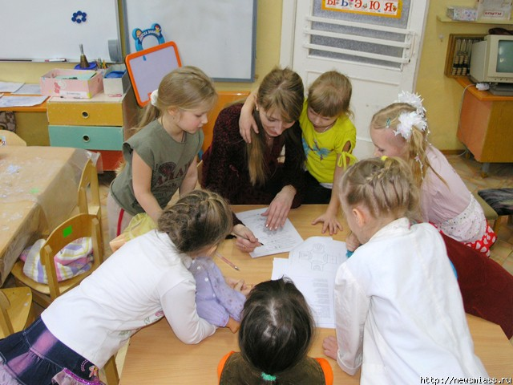
Метод обучения, при котором ребенок не получает знания в готовом виде, а добывает их сам в процессе собственной познавательной деятельности называется деятельностным методом
обсуждать, действовать, отображать, переделывать, добавлять, выбирать, участвовать, договариваться, разрешать конфликты, выражать свои мысли, контролировать свои действия, наблюдать, экспериментировать
= (ФГОС ДО)

Slide 19
ТДМО Л.Г.Петерсон Технология «Ситуация» для дошкольников
Структура образовательной ситуации
«открытия» нового знания
1. Введение в игровую ситуацию.
2. Актуализация.
3. Затруднение в игровой ситуации.
4. Открытие детьми нового знания.
5. Включение в систему знаний и повторение.
6. Осмысление (итог) занятия.

Slide 20
Целевые ориентиры образования в младенческом и раннем возрасте
ребенок интересуется окружающими предметами и активно действует с ними; эмоционально вовлечен в действия с игрушками и другими предметами, стремится проявлять настойчивость в достижении результата своих действий;
использует специфические, культурно фиксированные предметные действия, знает назначение бытовых предметов (ложки, расчески, карандаша и пр.) и умеет пользоваться ими. Владеет простейшими навыками самообслуживания; стремится проявлять самостоятельность в бытовом и игровом поведении;
владеет активной речью, включенной в общение; может обращаться с вопросами и просьбами, понимает речь взрослых; знает названия окружающих предметов и игрушек;
стремится к общению со взрослыми и активно подражает им в движениях и действиях; появляются игры, в которых ребенок воспроизводит действия взрослого;
проявляет интерес к сверстникам; наблюдает за их действиями и подражает им;
проявляет интерес к стихам, песням и сказкам, рассматриванию картинки, стремится двигаться под музыку; эмоционально откликается на различные произведения культуры и искусства;
у ребенка развита крупная моторика, он стремится осваивать различные виды движения (бег, лазанье, перешагивание и пр.).

Slide 21
Целевые ориентиры образования в младенческом и раннем возрасте
ребенок интересуется окружающими предметами и активно действует с ними; эмоционально вовлечен в действия с игрушками и другими предметами, стремится проявлять настойчивость в достижении результата своих действий;
ребенок интересуется окружающими предметами и активно действует с ними;
эмоционально вовлечен в действия с
игрушками и другими предметами,
стремится проявлять настойчивость в
достижении результата своих действий;

Slide 22
Целевые ориентиры образования в младенческом и раннем возрасте
использует специфические, культурно фиксированные предметные действия, знает назначение бытовых предметов (ложки, расчески, карандаша и пр.) и умеет пользоваться ими. Владеет простейшими навыками самообслуживания; стремится проявлять самостоятельность в бытовом и игровом поведении;
использует специфические, культурно фиксированные предметные действия,
знает назначение бытовых предметов (ложки, расчески, карандаша и пр.)
и умеет пользоваться ими.
Владеет простейшими навыками самообслуживания;
стремится проявлять самостоятельность
в бытовом и
игровом поведении;

Slide 23
Целевые ориентиры образования в младенческом и раннем возрасте
владеет активной речью, включенной в общение; может обращаться с вопросами и просьбами, понимает речь взрослых; знает названия окружающих предметов и игрушек;
владеет активной речью, включенной в общение;
может обращаться с вопросами и просьбами,
понимает речь взрослых;
знает названия окружающих предметов и игрушек;

Slide 24
Целевые ориентиры образования в младенческом и раннем возрасте
стремится к общению со взрослыми и активно подражает им в движениях и действиях; появляются игры, в которых ребенок воспроизводит действия взрослого;
стремится к общению со взрослыми
и активно подражает им в движениях и действиях;
появляются игры, в которых ребенок воспроизводит действия взрослого;

Slide 25
Целевые ориентиры образования в младенческом и раннем возрасте
проявляет интерес к сверстникам; наблюдает за их действиями и подражает им;
проявляет интерес к сверстникам;
наблюдает за их действиями и подражает им;

Slide 26
Целевые ориентиры образования в младенческом и раннем возрасте
проявляет интерес к стихам, песням и сказкам, рассматриванию картинки, стремится двигаться под музыку; эмоционально откликается на различные произведения культуры и искусства;
проявляет интерес к стихам, песням и сказкам,
рассматриванию картинки,
стремится двигаться под музыку;
эмоционально откликается на различные произведения культуры и искусства;

Slide 27
Целевые ориентиры образования в младенческом и раннем возрасте
у ребенка развита крупная моторика, он стремится осваивать различные виды движения (бег, лазанье, перешагивание и пр.).
у ребенка развита крупная моторика,
он стремится осваивать различные виды движения (бег, лазанье, перешагивание и пр.).

Slide 28
Музыкальное развитие
эмоционально вовлечен в действия с игрушками и другими предметами
использует специфические, культурно фиксированные предметные действия
понимает речь взрослых
активно подражает взрослым в движениях и действиях
проявляет интерес к стихам, песням и сказкам
стремится двигаться под музыку
эмоционально откликается на различные произведения культуры и искусства
стремится осваивать различные виды движения

Slide 29
БЛАГОДАРИМ
ЗА ВНИМАНИЕ !

